Slide 1
订单状态统计
结构设计分享
满鸿 2015-11

Slide 2
目录
功能需求
技术难点
设计要求
状态组件设计
数据异构
落地数据库表
图表移植
实时性策略
可扩展可维护
开发历程
性能优化
个人收获
坑

Slide 3

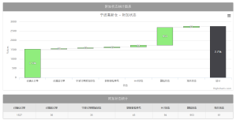
功能需求
单个订单状态查询
订单状态统计
某状态下订单列表（未实现）
订单状态异常报警（未实现）

Slide 4
技术难点
仓库有多个且流转状态各有不同
数据存储在不同的表里且数据一致性差
考虑以后业务的变化做到可扩展可维护
数据图表的需要移植
Notes:
仓库有多个，订单在不同的仓库流转经过的状态都有可能不同
订单状态相关的数据存储在不同的数据库中多个不同的表里面，数据一致性较差
考虑以后的可扩展性和可维护性，例如：仓库的增加，和业务改变导致订单状态的增减及顺序的调整
数据图表的移植性，UMS和WMS要显示同样的图表

Slide 5
设计要求
图表页面组件可移植
订单状态相互解耦
订单状态与仓库解耦
订单状态数据异构
尽量保证实时

Slide 6
订单状态组件结构设计
Composite
DataSource
BJ
Manager
Composite
DataSource
Composite
DataSource
NB
Manager
Composite
DataSource
Composite
Composite
xxComposite::getOriginalData()
xxManager::init()

Slide 7
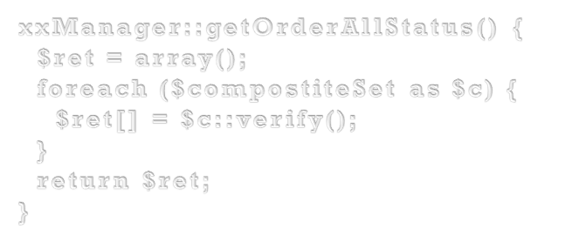
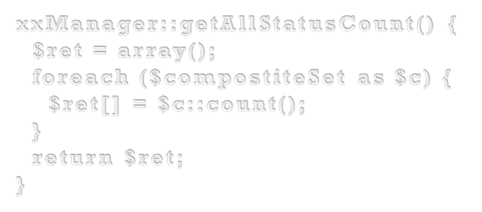
订单状态组件结构代码实例

Slide 8
订单状态数据异构设计
OrdersDB
Index
Data
WmsOrderDB
ShippingOrderDB
NingboExtraOrderDB
Cron::ScanOriginalData()
Cron::ScanIndex()

Slide 9
订单状态数据异构数据库表
order_status_flow_index {
order_code ‘订单号’,
warehouse_id ‘仓库ID’,
current_status ‘当前状态’,
is_abnormal ‘是否异常’,
is_finish ‘是否结束’,
}
order_status_flow_data {
order_code ‘订单号’,
status_alias ‘状态名称’,
org_status_data ‘订单原始数据’,
is_abnormal ‘是否异常’,
}

Slide 10
图表组件设计
WmsView {
BootstrapTable
Highcharts
}
WmsService::
GetTableHtmlApi()
[取得图表HTML结构的API]
UMS
xxManager {
getAllStatus()
countStatus()
}
WmsService::
GetTableDataApi()
[取得图表数据的API]

Slide 11
数据实时性策略设计
订单的数据越来越冷
旧订单数据放入历史表
高频率的刷新新进的订单
降低进入72小时订单的刷新频次
增加手工刷新功能
Notes:
订单的数据，肯定是随着时间的推移，越来越冷；所以没有必要高频率的刷新所有订单的数据，因为大多数订单随着时间的推移不再发生变化，或者不再重要。
将已经完成的订单数据放入历史表中，不再刷新
高频率的刷新新进的订单，而对于72小时以上的订单则降低刷新频次。
增加手工刷新功能，刷新单个订单的开销永远都是划算的。

Slide 12
关于可扩展和可维护
增加新的仓库
增减某个仓库的订单状态组件及调整顺序
增加新功能
修改单个状态组件的配置和内部逻辑
增加新的数据源

Slide 13
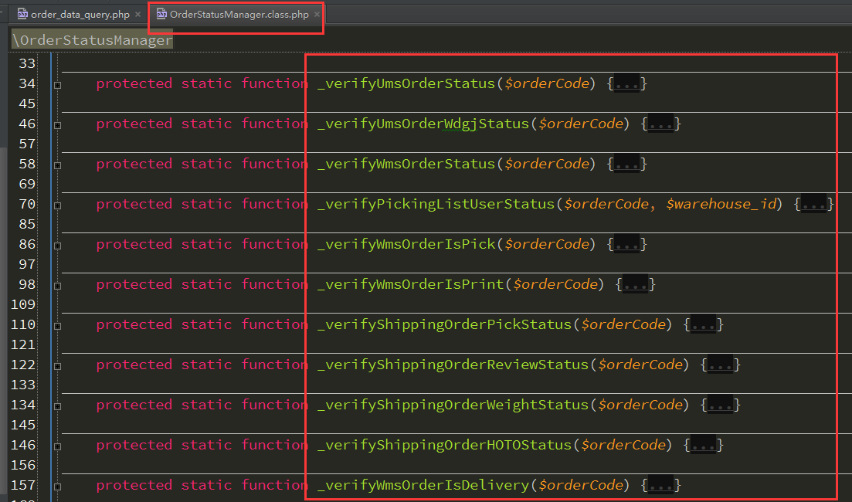
开发历程：第一版
实现功能原形

Slide 14
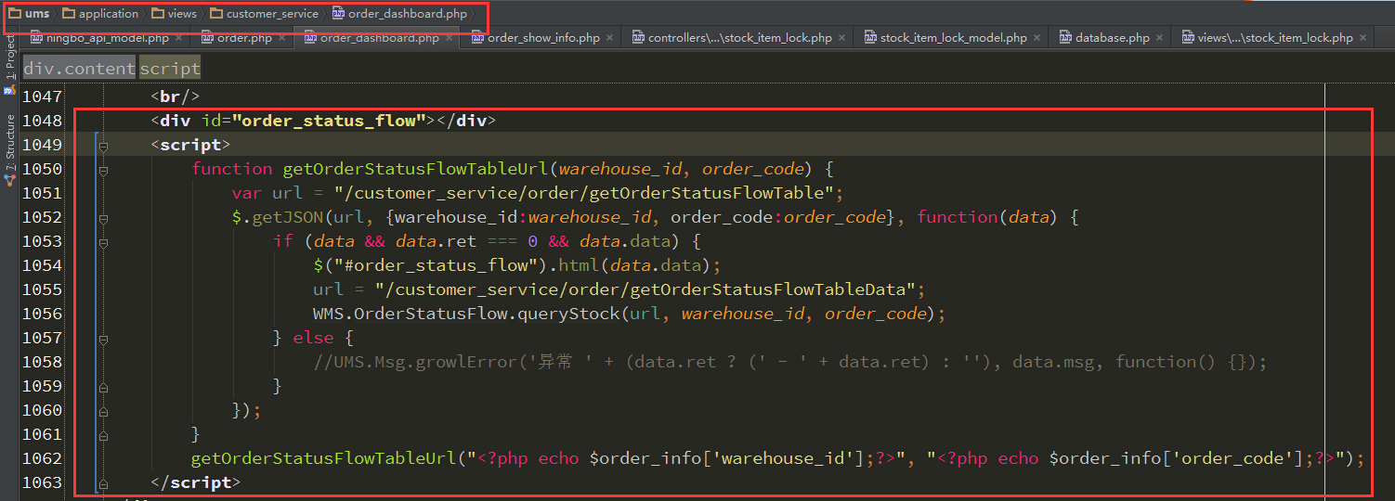
开发历程：第一版The Frist Trap
实现图表组件可移植

Slide 15
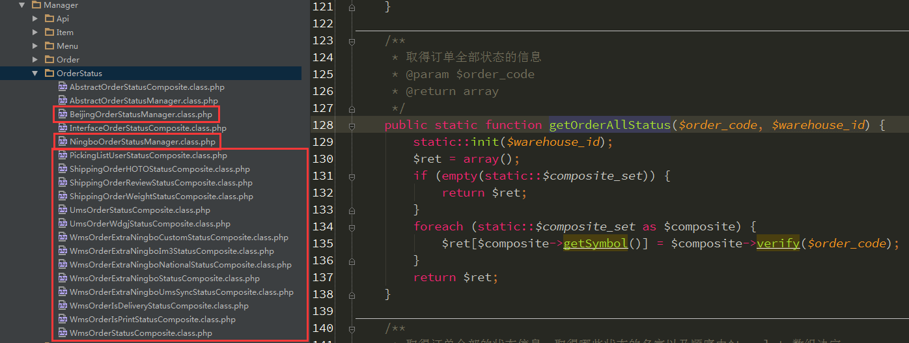
开发历程：第二版A Mountain
实现订单状态之间解耦
实现仓库与订单状态解耦

Slide 16
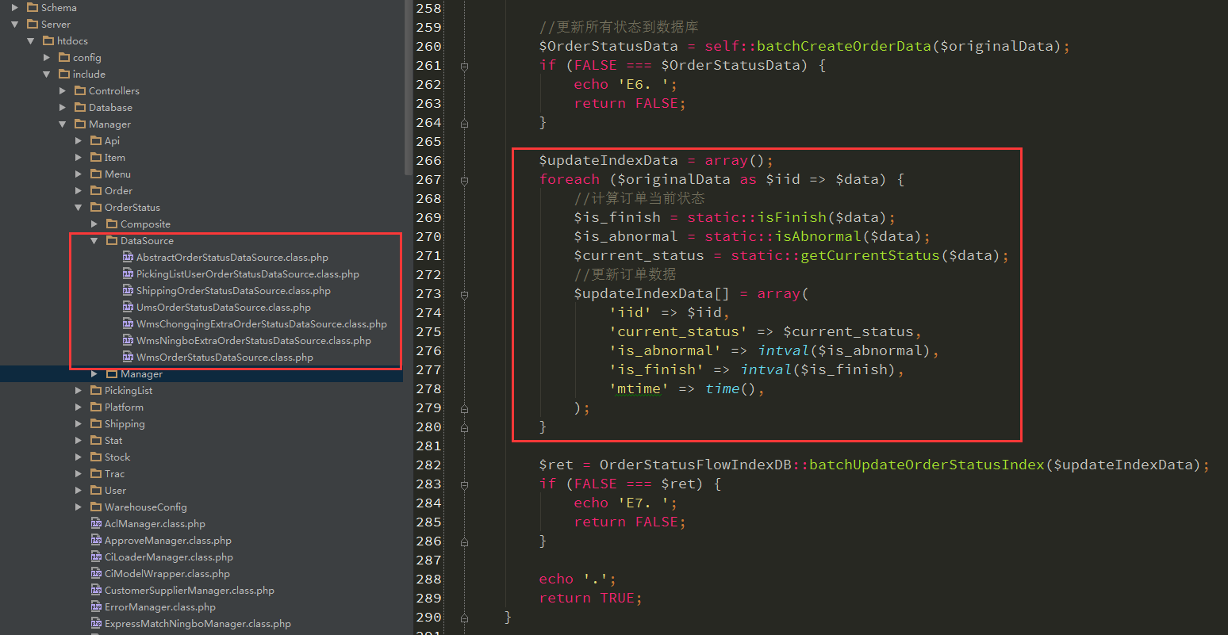
开发历程：第三版
实现订单状态数据异构

Slide 17
性能优化
数据源DB类增加缓存
增加查询结果缓存
订单状态索引分批刷新
订单状态索引原始数据分批预热

Slide 18
个人收获
WMS科学的开发规范
从抽象到具体
解耦，重构，单一责任
单元测试绝非可有可无

Slide 19
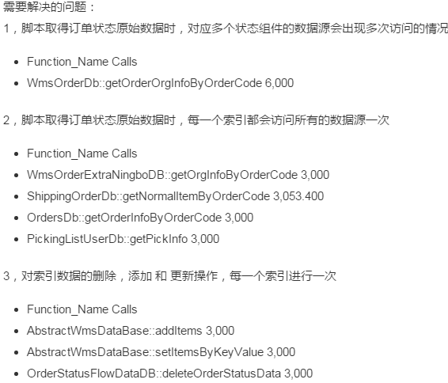
坑：问题

Slide 20
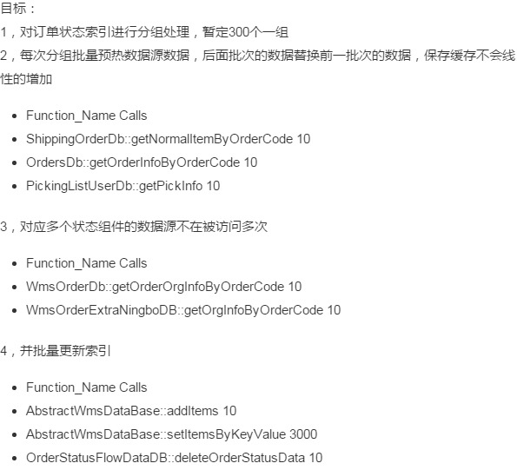
坑：目标

Slide 21
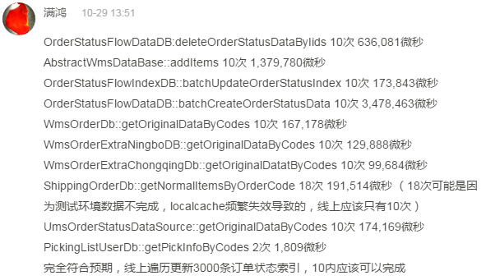
坑：结果

Slide 22
Q&A
快思辰安得昂塞
3Q~

